Slide 1
RAMENO
Sabina Bartošová

Slide 2
do 30 let- následky chronického přetížení (overhead aktivity..)
posttraumatické nestability,SLAP léze
nad 30 let- začínající bolesti SA prostoru, SA bursitida
impigment sy, tendinopatie rotátor.manžety
nad 40 let- degenerativní procesy (rotátorová manžeta,PTRCT-Partial Thickness Rotator Cuff Tears
PASTA- Partial Articular Supraspinatus Tendon Avulsions ),ruptura šlachy RM často následek impigment sy.
ANAMNÉZA – návaznost na trauma, jednorázové přetížení,chronické přetížení, bolest, trvání obtíží,viscerání problematika, úlevové,provokační polohy

Slide 3
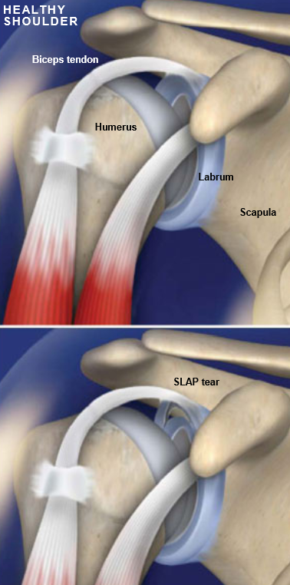

Slide 4
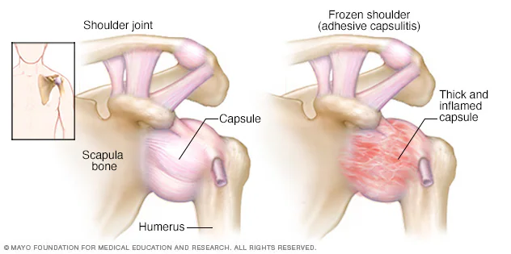

Slide 5
SLAP léze (Superior Labrar tear from Anterior to Posterior)
- over head aktivity, zvedání těžkých břemen, hyperextenze,
akutně pád na nataženou končetinu.
10 typů SLAP podle toho kde a jak moc.
SLAP II career-ending injury
Frozen shoulder,adhezivní kapsulitida- spontánní nástup bolesti,omezení pasivního i aktivního rozsahu v RAK
1.Fáze – převaha bolestivosti- 2-9 M
2.Fáze - ztuhnutí (zmrazení) - 4-12 M
3.Fáze – zlepšení-variabiní- 12-24 M
-idiopatická příčina- rizikové faktory-věk,pohlaví, dysfunkce štítné žlázy,DM, hypercholesterolemie

Slide 6
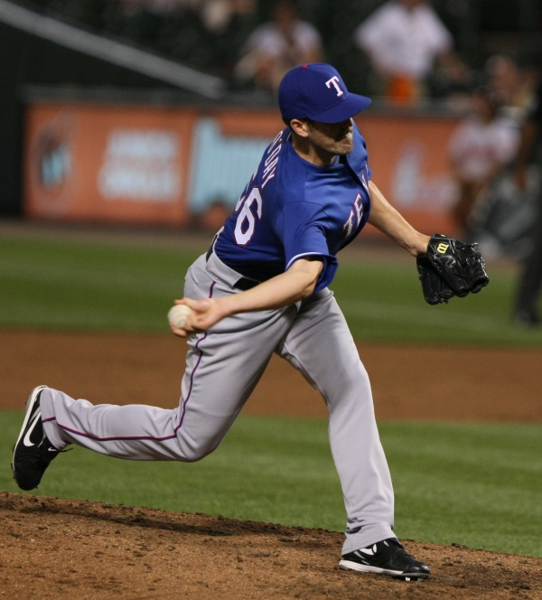

Slide 7
Thrower s shoulder- kaskáda postižení- SLAP- impigment sy-nestabilita-tendinita dlouhé LBBC, zadní kapsulární kontraktury,
GIRD- Glenohumeral Internal Rotation Deficit
Dead Arm- náhlá bolest při nápřahu, nedovolí pokračovat v pohybu (rekurentní přechodná subluxace ramene), protažení brachiálního plexu
- diferenciální diagnostika- cervikogenní probematika

Slide 8
Rekonstrukce labrum glenoidale (SLAP,Bankart)
1 - 2 TÝDEN
cvičení dle Codmana
cvičení SCAPTION v maximálním nebolestivém rozsahu pohybu
pasivní mobilizace lopatky v maximálním nebolestivém rozsahu
aktivní cvičení loketního kloubu a zápěstí
posilování posturálních svalů
extrakce stehů

Slide 9
3-4 TÝDEN
pokračování v předchozí terapii
ošetření pooperační jizvy
aktivní pohybové vzory lopatky
mobilizace ramenního kloubu pro obnovení rozsahu pohybu dle indikace lékaře

Slide 10
5-6 TÝDEN
pokračování v zavedené RHB
eliminace klidové bolesti
ZAŘAZENÍ CVIČENÍ KONEC „BIOMECHANICKÉHO KLIDU

Slide 11
7-12 TÝDEN
STRUKTURÁLNÍ TERAPIE mobilizace ramenního kloubu
FUNKČNÍ TERAPIE reedukace skapulohumerálního rytmu

Slide 12
13-24 TÝDEN
forsírovaný strečink s cílem obnovení plného rozsahu pohybu - dlouhé protažení kloubního pouzdra
silový trénink s ohledem na zvýšení výdrže
u sportovců zařazení specifického tréninku pro danou sportovní disciplínu
UKONČENÍ LÉČBY 20 28 TÝDEN
(Zdroj: Bartos Rutowicz, Krzywon Seweryn)

